Slide 1
网络安全
崔竞松
网络安全学院
jscui@whu.edu.cn
QQ: 106310240

Slide 2
第2章回顾
攻击事件
攻击的目的
攻击的步骤
攻击的准备阶段
  确定攻击目的
  准备攻击工具
  收集目标信息
攻击的实施阶段
  隐藏自已的位置
  登录主机、提权
攻击的善后阶段
  清除痕迹
  留下后门

Slide 3
第3章 网络侦察技术
常见的网络侦察技术
  离线探查
  在线探查
  常用的扫描器
网络监听
  对以太网的监听原理
  嗅探器
口令破解

Slide 4



为什么要信息收集
信息收集技术也是一把双刃剑
  黑客在攻击之前需要收集信息，才能实施有效的攻击
  管理员用信息收集技术来发现系统的弱点
攻击机制
目标系统
实时
入侵
检测
漏洞扫描
评估
加固
攻击工具
攻击命令
系统漏洞
攻击过程
网络漏洞
目标网络
攻击者
知己知彼，百战不殆

Slide 5
信息收集过程
信息收集是一个综合过程
  从一些社会信息入手
  找到网络地址范围
  找到关键的机器地址
  找到开放端口和入口点
  找到系统的制造商和版本
  ……

Slide 6
线下探查手段
社会工程
  通过一些公开的信息，获取支持人员的信任
  假冒网管人员，骗取员工的信任
查电话簿、XX手册(指南)
  在信息发达的社会中，只要存在，就没有找不到的，是这样吗？

Slide 7
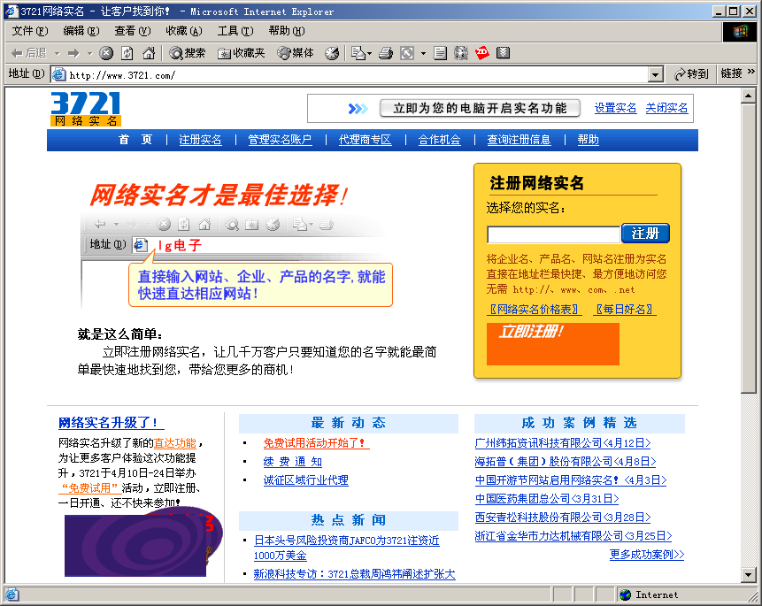
离线探查手段
DNS域名
  网络实名
  管理人员在新闻组或者论坛上的求助信息也会泄漏信息
  网站的网页中
新闻报道
  例如：XX公司采用XX系统，…
这样的信息可以合法地获取

Slide 8
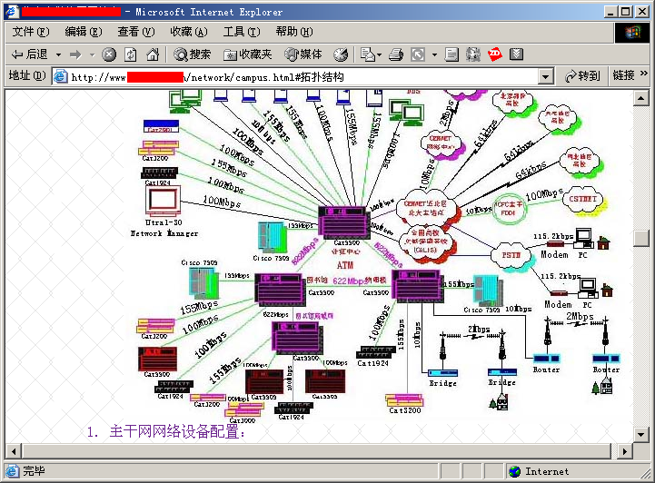
离线探查手段

Slide 9
离线探查手段——DNS
关于DNS
  是一个全球分布式数据库，对于每一个DNS节点，包含有该节点所在的机器的信息、邮件服务器的信息、主机CPU和操作系统等信息
  Nslookup是一个功能强大的客户程序
熟悉nslookup，就可以把DNS数据库中的信息挖掘出来
  分两种运行模式
    非交互式，通过命令行提交命令
    交互式：可以访问DNS数据库中所有开放的信息
UNIX/LINUX环境下的host命令有类似的功能

Slide 10
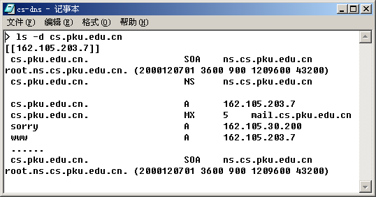
离线探查手段——DNS

Slide 11
离线探查手段——DNS
通过nslookup可以做什么？
  区域传送：可以列出DNS节点中所有的配置信息
    这是为了主DNS和辅DNS之间同步复制才使用的
  查看一个域名，根据域名找到该域的域名服务器
  反向解析，根据IP地址得到域名名称
从一台域名服务器可以得到哪些信息？
  如果支持区域传送，不用客气，拿下来看一看
  否则的话，至少可以发现以下信息
    邮件服务器的信息，在实用环境中，邮件服务器往往在防火墙附近，甚至就在同一台机器上
    其他，比如dns、www、ftp等，这些机器可能被托管给ISP

Slide 12
离线探查手段——DNS
注意的地方
  关闭未授权区域传送功能
    或者，在防火墙上禁止53号TCP端口，DNS查询请求使用53号UDP端口
  区分内部DNS和外部DNS
    内部信息不出现在外部DNS中
  DNS中该公开的信息总是要公开的，否则，域名解析的功能就无效了，没有MX记录就不能支持邮件系统

Slide 13
离线探查手段——whois
Whois
  为Internet提供目录服务，包括名字、通讯地址、电话号码、电子邮箱、IP地址等信息
Client/Server结构
  Client端
    发出请求，接受结果，并按格式显示到客户屏幕上
  Server端
    建立数据库，接受注册请求
    提供在线查询服务
客户程序
  UNIX系统自带whois程序
  Windows也有一些工具
  直接通过Web查询
Notes:
数据库

Slide 14
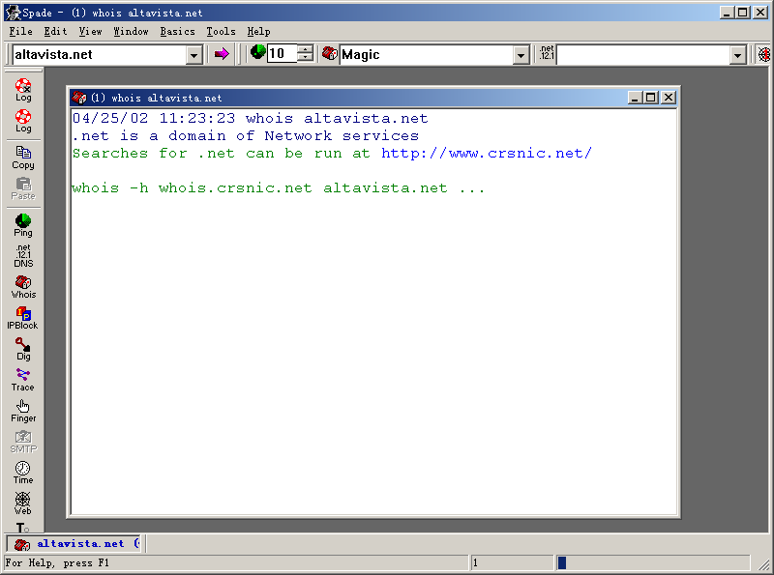
Spade工具
离线探查手段——whois

Slide 15
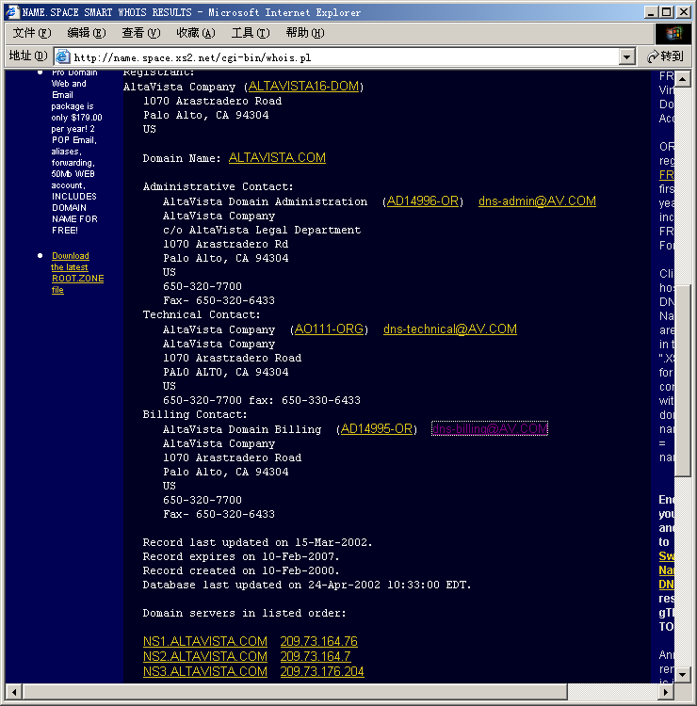
基于Web的
Whois
示例
离线探查手段——whois

Slide 16
在线扫描
地址扫描
端口扫描
深度扫描

Slide 17
在线扫描——地址扫描
Ping: Packet InterNet Groper
  用来判断远程设备可访问性最常用的方法
  原理：发送ICMP Echo消息，然后等待ICMP Reply消息，已确定地址上有活动设备
Traceroute
  用来发现实际的路由路径
  原理：通过逐步设定TTL，利用中间路由器返回一个ICMP Time Exceeded消息，来发现路由路径

Slide 18
ICMP简介
Internet Control Message Protocol，本身是IP的一部分，用途
  网关或者目标机器利用ICMP与源通讯，当出现问题时，提供反馈信息
  用于报告错误
在IP协议栈中必须实现
特点：
  其控制能力并不用于保证传输的可靠性
  它本身也不是可靠传输的
  并不用来反映ICMP消息的传输情况

Slide 19
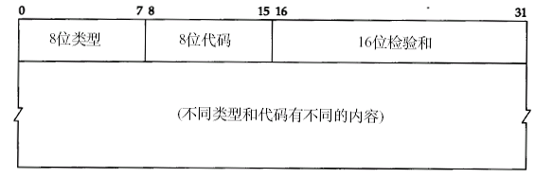
ICMP数据包
ICMP数据包直接包含在IP数据包的净荷数据中，IP头中协议类型为1
ICMP数据的第一个字节代表ICMP消息的类型，它决定了后续数据的格式

Slide 20
ICMP消息类型(部分)
0 Echo Reply
3 Destination Unreachable
4 Source Quench
5 Redirect
8 Echo
11 Time Exceeded
12 Parameter Problem
13 Timestamp
14 Timestamp Reply
15 Information Request
16 Information Reply

Slide 21
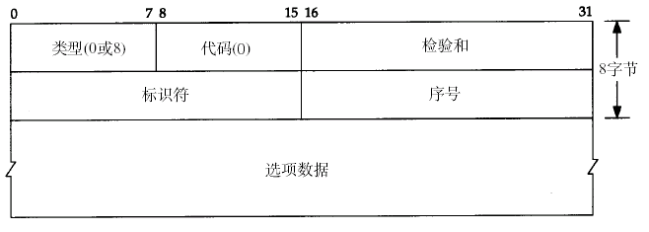
ICMP Echo/Reply消息
类型：8表示Echo消息，0表示Echo Reply消息
代码：0
标识符：标识一个会话，例如，用进程ID
序号：可能这样用：每个请求增一
选项数据：回显

Slide 22
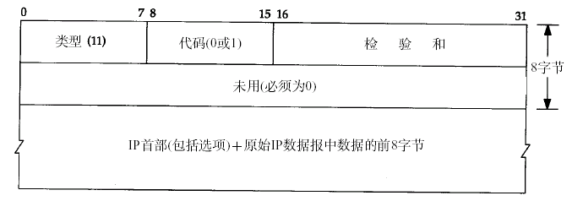
ICMP Time Exceeded消息
类型：11
代码：0表示传输过程中时间到，1表示分片装配过程中时间到
IP首部+原始IP数据包中前8个字节
Notes:
ICMP Time Exceeded消息

Slide 23
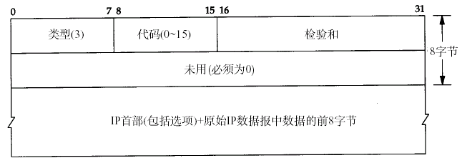
ICMP Destination Unreachable消息
类型：3
代码：0表示网络不可达，1表示主机不可达；
2表示协议不可达；3表示端口不可达；等等
IP首部+原始IP数据包中前8个字节

Slide 24
Ping
发送ICMP Echo消息，等待Echo Reply消息
  可以确定网络和外部主机的状态
  可以用来调试网络的软件和硬件
每秒发送一个包，显示响应的输出，计算网络来回的时间
最后显示统计结果——丢包率
C:\>ping WWW.163.com
Pinging WWW.163.com[202.108.42.91]with 32bytes of data:
Reply from 202.108.42.91：bytes=32 time=33lms TTL=46
Reply from 202.108.42.91：bytes=32 time=320ms TTL=46
Reply from 202.108.42.91：bytes=32 time=370ms TTL=46
Reply from 202.108.42.91：bytes=32 time=36lms TTL=46
Ping statistics for 202.108.42.91：
Packets：Sent=4，Received=4，Lost=0 (0％loss)，
Approximate round trIP times in milli-seconds：
Minimum=320ms，Maximum=370ms，Average=345ms
Notes:
TTL: Time to Live . 默认情况下，Linux系统的TTL值为64或255，Windows NT/2000/XP系统的TTL值为128，Windows 98系统的TTL值为32，UNIX主机的TTL值为255 . 减1

Slide 25
关于Ping
Ping有许多命令行参数，可以改变缺省的行为
可以用来发现一台主机是否active
为什么不能ping成功？
  没有路由，网关设置？
  网卡没有配置正确
  增大timeout值
  防火墙阻止掉了
  ……
“Ping of death”
  发送特大ping数据包(>65535字节)导致机器崩溃
  许多老的操作系统都受影响
有兴趣可以找ping的源代码读一读

Slide 26
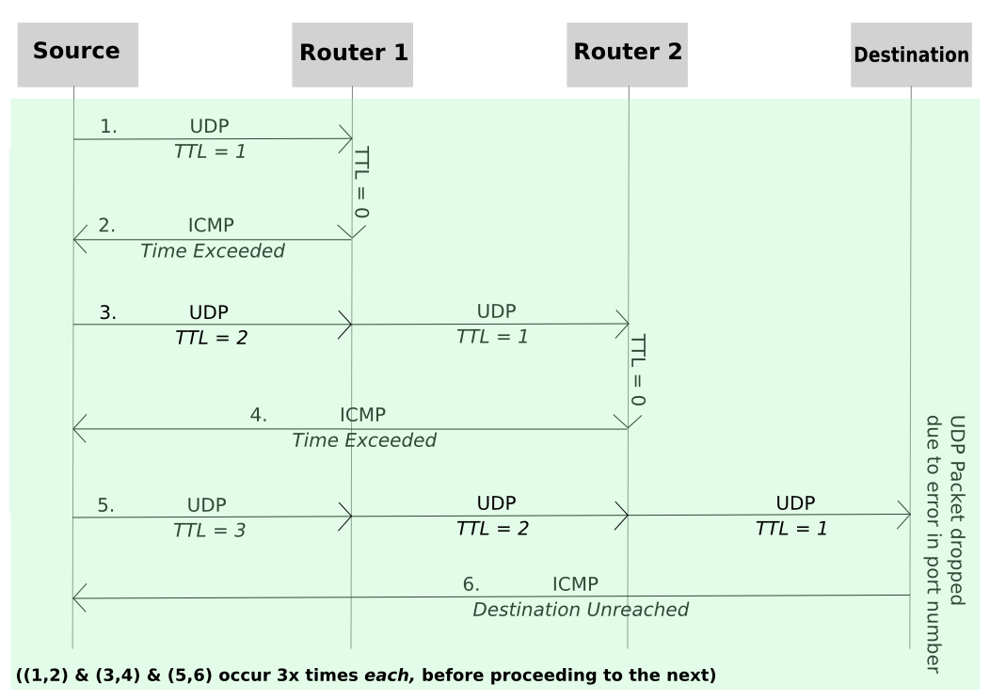
traceroute
向目标发送不同 IP 生存时间 (TTL) 值的ICMP回应数据包
路径上的每个路由器在转发数据包之前至少将数据包上的 TTL 递减 1
数据包上的 TTL 减为 0 时，路由器应该将“ICMP Time Exceeded”的消息发回源系统
Notes:
Tracert 命令用IP 生存时间(TTL) 字段和ICMP 错误消息来确定从一个主机到网络上其他主机的路由。 ,通过控制IP报文的生存期（TTL），实现路由跟踪提供路由器到目的地址的每一跳的信息。

Slide 27
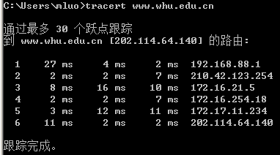
关于traceroute
可以用来发现到一台主机的路径，为勾画出网络拓扑图提供最基本的依据
traceroute有一些命令行参数，可以改变缺省的行为
Windows平台上为“tracert”

Slide 28
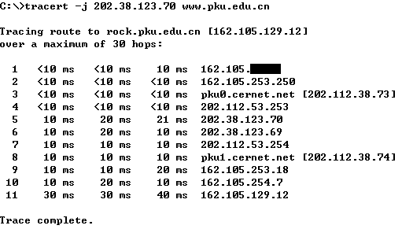
关于traceroute
Traceroute允许指定宽松的源路由选项
  不过，许多防火墙是禁止带源路由的包的

Slide 29
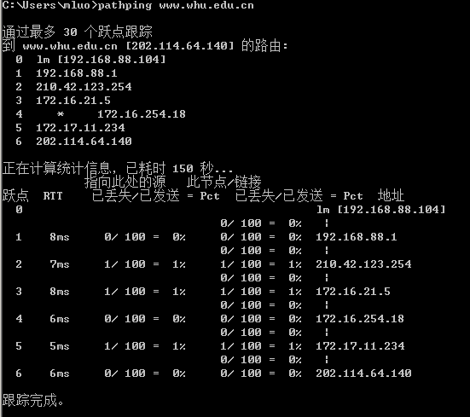
pathping

Slide 30
在线扫描——端口扫描
Port scanning: 找出网络中开放的服务
基于TCP/IP协议，对各种网络服务，无论是主机或者防火墙、路由器都适用
端口扫描可以确认各种配置的正确性，避免遭受不必要的攻击
用途，双刃剑
  管理员可以用来确保自己系统的安全性
  黑客用来探查系统的入侵点
端口扫描的技术已经非常成熟，目前有大量的商业、非商业的扫描器

Slide 31
端口扫描
端口(Port)的作用
  区分应用
TCP/UDP
端口划分
  熟知端口 ( 0～1023 )
  注册端口 ( 1024～49151 )
  专用端口 ( 49152～65535 )
Notes:
TCP的认证协议ident的漏洞：利用ident协议，可以获得TCP连接建立者的用户名。可以先连接到80端口，然后通过identd来发现服务器是否在root下运行. 认证扫描(TCP ident扫描)：基于认证协议Ident的获得进程拥有者的反向扫描过程。认证协议(ident protocol)在RFC1413中的描述：每个类unix的操作系统都带有一个默认监听113端口的身份服务器。身份服务器能够提供本机某发起TCP连接进程的用户名。
FTP bounce attack 做法 在ftp协议中，数据连接可以与控制连接位于不同的机器上 让ftp server与目标主机建立连接，而且目标主机的端口可以指定 如果端口打开，则可以传输否则，返回"425 Can't build data connection: Connection refused.“ Ftp这个缺陷还可以被用来向目标(邮件,新闻)传送匿名信息

Slide 32
端口扫描技术
TCP connect扫描(基本)
TCP SYN扫描(半开连接扫描, half open)
TCP Fin扫描(结束包扫描，stealth)
TCP ftp proxy扫描(bounce attack)
IP分片扫描(躲开包过滤防火墙)
UDP recvfrom扫描
UDP ICMP端口不可达扫描
Reverse-ident扫描

Slide 33
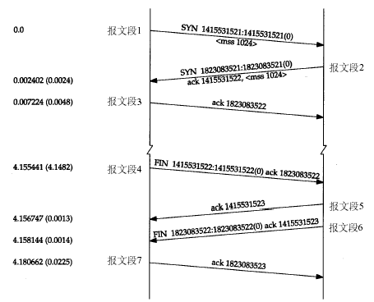
回顾：TCP连接的建立和终止时序图

Slide 34
TCP连接知识
TCP数据包6个标志位
  URG: 紧急数据包
  ACK: 确认
  PSH: 请求急迫操作
  RST: 连接复位
  SYN: 连接请求
  FIN: 结束
TCP/IP的一些实现原则
  当一个SYN或者FIN数据包到达一个关闭的端口，TCP丢弃数据包同时发送一个RST数据包
  当一个RST数据包到达一个监听端口，RST被丢弃
  当一个RST数据包到达一个关闭的端口，RST被丢弃
  当一个包含ACK的数据包到达一个监听端口时，数据包被丢弃，同时发送一个RST数据包
  当一个不包含SYN位的数据包到达一个监听端口时，数据包被丢弃
  当一个SYN数据包到达一个监听端口时，正常的三阶段握手继续，回答一个SYN|ACK数据包
  当一个FIN数据包到达一个监听端口时，数据包被丢弃
Notes:
， TCP FIN扫描
做法
向目标主机的特定端口发送一个TCP FIN包
如果应答包为RST包，则说明该端口是关闭的
若未收到，表示端口是打开的。

Slide 35
TCP connect()扫描
做法
  扫描器调用socket的connect()函数发起一个正常的连接
    如果端口是打开的，则连接成功
    否则，连接失败
优点
  简单，不需要特殊的权限
缺点
  服务器可以记录下客户的连接行为，如果同一个客户轮流对每一个端口发起连接，则一定是在扫描

Slide 36
#include<stdio.h>
#include<sys/socket.h>
#include<netinet/in.h>
#include<errno.h>
#include<netdb.h>
#include<signal.h>
int main(int argc,char **argv)
{
int probeport;
struct hostent host; /*这里定义socket主机结构*/
int err,i,net;
struct sockaddr_in sa; /*socket地址结构*/
if(argc!=2)
{
printf("用法：%s hostname\n",argv[0]);
exit(1);
}

Slide 37
for(i=1;i<65535;i++)
{
strncpy((char *)&sa,"",sizeof(sa));
sa.sin_family=AF_INET; /*TCP/IP协议族*/
if(isdigit(*argv[1]))
sa.sin_addr.s_addr=inet_addr(argv[1]);
else if((host=gethostbyname(argv[1]))!=0)
strncpy((char *)&sa.sin_addr,
(char *)host->h_addr,
sizeof(sa.sin_addr));
else
{
herror(argv[1]);
exit(2);
}

Slide 38
/*本次扫描的端口号*/ sa.sin_port=htons(i);
/*建立一个socket套接字*/
net=socket(AF_INET,SOCK_STREAM,0);
if(net<0)
{
perrpr("\nsocket");
exit(2);
}
err=connect(net,(struct sockaddr)&sa,
sizeof(sa)); /*连接到本端口*/
if(err<0)
{
/*如果端口关闭则显示*/
printf("%s%-5d%s\r",argv[1],i,
strerror(errno));
fflush(stdout);
}
Notes:
1． Little endian：将低序字节存储在起始地址 2． Big endian：将高序字节存储在起始地址
如果我们将0x1234abcd写入到以0x0000开始的内存中，则结果为
big-endian little-endian
0x0000 0x12 0xcd
0x0001 0x34 0xab
0x0002 0xab 0x34
0x0003 0xcd 0x12
x86，MOS Technology 6502，Z80，VAX，PDP-11等处理器为Little endian。
Motorola 6800，Motorola 68000，PowerPC 970，System/370，SPARC（除V9外）等处理器为Big endian
ARM, PowerPC (除PowerPC 970外), DEC Alpha, SPARC V9, MIPS, PA-RISC and IA64的字节序是可配置的。
网络传输一般采用大端序，也被称之为网络字节序，或网络序。IP协议中定义大端序为网络字节序。
伯克利socket API定义了一组转换函数，用于16和32bit整数在网络序和本机字节序之间的转换。htonl，htons用于本机序转换到网络序；ntohl，ntohs用于网络序转换到本机序。

Slide 39
else
{
/*开放的端口显示*/
printf("%s%-5d accepted.\n",
argv[1],i);
if(shutdown(net,2)<0)
{
perror("\nshutdown");
exit(2);
}
}
close(net); /*关闭连接*/
}
printf("\r");
fflush(stdout);
return(0);
}

Slide 40
TCP SYN扫描
做法
  向目标主机的特定端口发送一个SYN包
    如果应答包为RST包，则说明该端口是关闭的
    否则，会收到一个SYN|ACK包。于是，发送一个RST，停止建立连接
  由于连接没有完全建立，所以称为“半开连接扫描”
优点
  很少有系统会记录这样的行为
缺点
  在UNIX平台上，需要root权限才可以建立这样的SYN数据包

Slide 41
TCP Fin扫描(秘密扫描)
做法
  扫描器发送一个FIN数据包
    如果端口关闭的，则远程主机丢弃该包，并送回一个RST包
    否则的话，远程主机丢弃该包，不回送
  变种，组合其他的标记
优点
  不是TCP建立连接的过程，所以比较隐蔽
缺点
  与SYN扫描类似，也需要构造专门的数据包
  在Windows平台无效，总是发送RST包

Slide 42
分片扫描
它本身并不是一种新的扫描方法，而是其他扫描技术的变种，特别是SYN扫描和FIN扫描
思想是，把TCP包分成很小的分片，从而让它们能够通过包过滤防火墙
  注意，有些防火墙会丢弃太小的包
  而有些服务程序在处理这样的包的时候会出现异常，或者性能下降，或者出现错误

Slide 43
Reverse-ident扫描
Ident协议使得攻击者可以发现任何一个通过TCP连接的进程的所有者的用户名，即使该进程并没有发起该连接
  只有在TCP全连接之后才有效
  TCP端口113
例如
  可以先连接到80端口，然后通过identd来发现服务器是否在root下运行
建议关闭ident服务，或者在防火墙上禁止，除非是为了审计的目的

Slide 44
TCP ftp proxy扫描
FTP bounce attack
做法
  在ftp协议中，数据连接可以与控制连接位于不同的机器上
  让ftp server与目标主机
  建立连接，而且目标主
  机的端口可以指定
  如果端口打开，则可以传输
  否则，返回"425 Can't build
  data connection: Connection
  refused."
  Ftp这个缺陷还可以被用来向
  目标(邮件,新闻)传送匿名信息
优点：这种技术可以用来穿透防火墙
缺点：慢，且有些ftp server禁止这种特性
H2:p2 H1:p1
ftp server
控制连接
数据连接

Slide 45
UDP ICMP端口不可达扫描
利用UDP协议
做法
  开放的UDP端口并不需要送回ACK包，而关闭的端口也不要求送回错误包，所以利用UDP包进行扫描非常困难
  有些协议栈实现的时候，对于关闭的UDP端口，会送回一个ICMP Port Unreach错误
缺点
  速度慢，而且UDP包和ICMP包都不是可靠的
  需要root权限，才能读取ICMP Port Unreach消息
一个应用例子
  Solaris的rpcbind端口(UDP)位于32770之上，这时可以通过这种技术来探测

Slide 46
UDP recvfrom / write扫描
非root用户不能直接读取ICMP Port Unreach消息，但是Linux提供了一种方法可以间接通知到
做法
  第二次对一个关闭的UDP端口调用write()总是会失败
  在ICMP错误到达之前，在UDP端口上调用recvfrom()会返回EAGAIN(重试)，否则会返回ECONNREFUSED(连接拒绝)

Slide 47
在线扫描——深度扫描
识别扫描
  使用扫描程序对目标系统进行信息查询
漏洞扫描
  自动检测远程或本地主机安全性弱点
外部扫描 与 内部扫描

Slide 48
扫描器
扫描器是一种自动检测远程或本地主机安全状态信息的程序
通过使用扫描器可以发现远程服务器是否存活、它对外开放的各种TCP端口的分配及提供的服务、它所使用的软件版本(如操作系统或其他应用软件的版本)、所存在可能被利用的系统漏洞

Slide 49
扫描器历史
早期
  80年代，网络没有普及，上网的好奇心驱使许多年轻人通过Modem拨号进入到UNIX系统中。这时候的手段需要大量的手工操作
  于是，出现了war dialer——自动扫描，并记录下扫描的结果
  现代的扫描器要先进得多
SATAN: Security Administrator's Tool for Analyzing Networks
  1995年4月发布，引起了新闻界的轰动
  界面上的突破，从命令行走向图形界面(使用HTML界面)
  两位作者的影响(Dan Farmer写过网络安全检查工具COPS，另一位Weitse Venema是TCP_Wrapper的作者)
nmap
  作者为Fyodor，技术上，是最先进的扫描技术大集成
  结合了功能强大的通过栈指纹来识别操作系统的众多技术
其它知名扫描器
  nessus, x-scan, strobe, pinger, portscan, superscan
  ……

Slide 50
常用扫描器——nmap
nmap.org
by Fyodor
  作者研究了诸多扫描器，每一种扫描器都有自己的优点，它把所有这些技术集成起来，写成了nmap，当前版本为7.80
源码开放，C语言
两篇技术文档
  The Art of Port Scanning
  Remote OS detection via TCP/IP Stack FingerPrinting

Slide 51
nmap
UDP、TCP connect、TCP SYN、ftp proxy、Reverse-ident、ICMP(ping)、FIN、ACK sweep、Xmas Tree、SYN sweep和NULL扫描
通过TCP/IP来鉴别操作系统类型、秘密扫描、动态延迟和重发、平行扫描、通过并行的Ping侦测下属的主机、欺骗扫描、端口过滤探测、直接的RPC扫描、分布扫描、灵活目标选择以及端口的描述
除了扫描功能，更重要的是，可以识别操作系统，甚至是内核的版本

Slide 52
nmap 命令行
例1：nmap –f www.target.com
说明：对www.target.com以细小的IP碎片包实现SYN、FIN、XMAS或NULL扫描请求。
例2：nmap –sS –O www.target.com
说明：这是对www.target.com进行一次SYN的半开扫描，还试图确定在其上运行的是什么类型的操作系统。

Slide 53
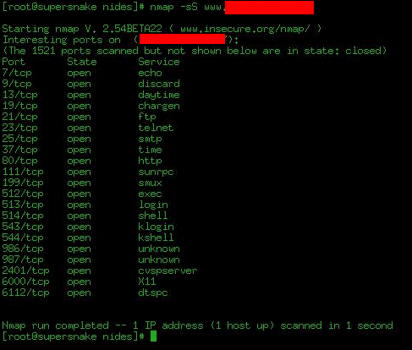
nmap 命令行

Slide 54
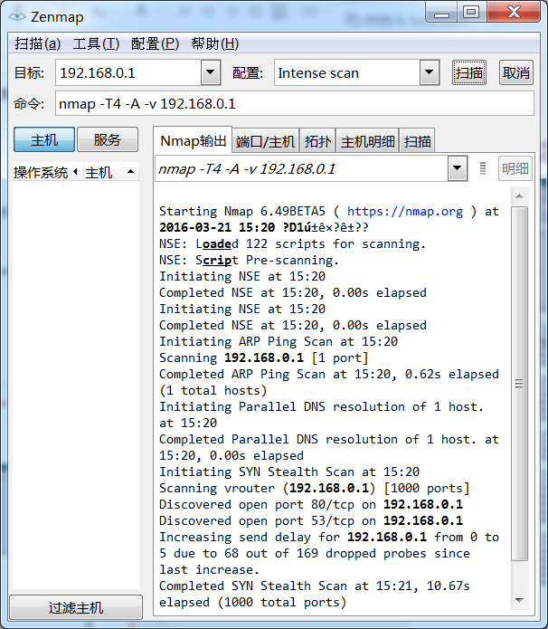
nmap GUI

Slide 55
操作系统辨识
操作系统辨识的动机
  许多漏洞是系统相关的，而且往往与相应的版本对应
  从操作系统或者应用系统的具体实现中发掘出来的攻击手段都需要辨识系统
  操作系统的信息还可以与其他信息结合起来，比如漏洞库，或者社会诈骗(社会工程，social engineering)
操作系统辨识的原理
  一些端口服务的提示信息，例如，telnet、http、ftp等服务的提示信息
  TCP/IP栈指纹
  DNS泄漏出OS系统

Slide 56
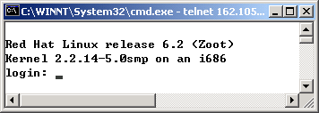
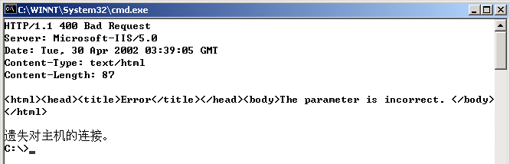
端口服务提供的信息
Telnet服务
Http服务
Ftp服务

Slide 57
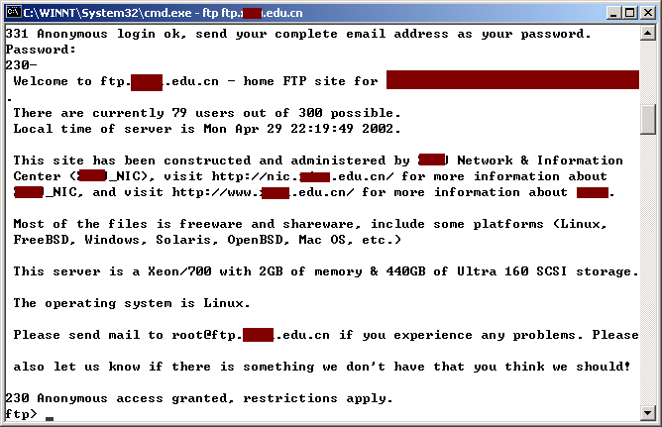
某大学的ftp进站页面

Slide 58
栈指纹技术
定义：利用TCP/IP协议栈实现上的特点来辨识一个操作系统
技术导向
  可辨识的OS的种类，包括哪些操作系统
  结论的精确度，细微的版本差异是否能识别
一些工具
  Checkos, by Shok
  Queso, by Savage
  Nmap, by Fyodor

Slide 59
nmap栈指纹识别方法
做法：寻找不同操作系统之间在处理网络数据包上的差异，并且把足够多的差异组合起来，以便精确地识别出一个系统的OS版本
配置能力
  扩展性，新的OS，版本不断推出
  定义一种配置语言或者格式

Slide 60
nmap栈指纹识别方法
ICMP协议
  ICMP错误消息的限制
    发送一批UDP包给高端关闭的端口，然后计算返回来的不可达错误消息
  ICMP端口不可达消息的大小
    通常情况下送回IP头+8个字节，但是个别系统送回的数据更多一些
  ICMP回应消息中对于校验和的处理方法不同
  ICMP回应消息中，TOS域的值
TCP选项
  这里充满了各种组合的可能性
  应答方式“Query-Reply”，可以把多个选项放到一个包中
SYN Flooding对抗测试
  先发送8个SYN包，看还能不能建立连接，确认它是否受此攻击

Slide 61
nmap的指纹库
指纹模板文件：nmap-os-fingerprints.txt
首先定义一组测试，例如
# TEST DESCRIPTION:
# Tseq is the TCP sequenceability test
# T1 is a SYN packet with a bunch of TCP options to open port
# T2 is a NULL packet w/options to open port
# T3 is a SYN|FIN|URG|PSH packet w/options to open port
# T4 is an ACK to open port w/options
# T5 is a SYN to closed port w/options
# T6 is an ACK to closed port w/options
# T7 is a FIN|PSH|URG to a closed port w/options
# PU is a UDP packet to a closed port

Slide 62
nmap的指纹库(续)
例如
  Fingerprint Linux kernel 2.2.13
  TSeq(Class=RI%gcd=<6%SI=<E5F68C&>24CA0)
  T1(DF=Y%W=7F53%ACK=S++%Flags=AS%Ops=MENNTNW)
  T2(Resp=N)
  T3(Resp=Y%DF=Y%W=7F53%ACK=S++%Flags=AS%Ops=MENNTNW)
  T4(DF=N%W=0%ACK=O%Flags=R%Ops=)
  T5(DF=N%W=0%ACK=S++%Flags=AR%Ops=)
  T6(DF=N%W=0%ACK=O%Flags=R%Ops=)
  T7(DF=N%W=0%ACK=S%Flags=AR%Ops=)
  PU(DF=N%TOS=C0|A0|0%IPLEN=164%RIPTL=148%RID=E%RIPCK=E%UCK=F%ULEN=134%DAT=E)

Slide 63
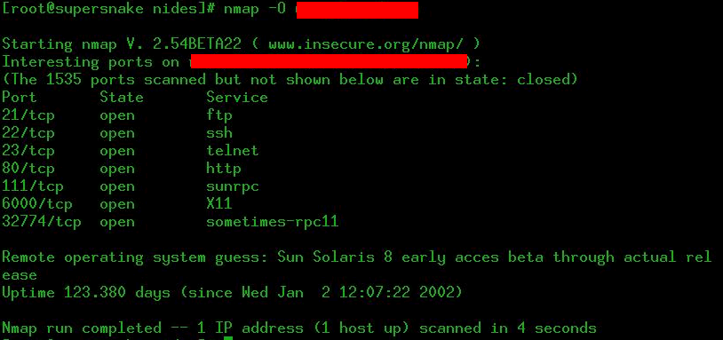
nmap识别操作系统的例子

Slide 64
常用扫描器——nessus
www.nessus.org
Nessus是图形化的界面，使得它使用起来相当简便，它还对扫描出的漏洞给出详细的利用方法和补救方法。所以，Nessus是攻击者和网管都应该学会使用的漏洞检查利器

Slide 65
常用扫描器——x-scan
http://xfocus.org
提供了图形界面和命令行两种操作方式
远程操作系统类型及版本、标准端口状态及端口banner信息、CGI漏洞、RPC漏洞、SQL-SERVER默认帐户、弱口令，NT主机共享信息、用户信息、组信息、NT主机弱口令用户

Slide 66
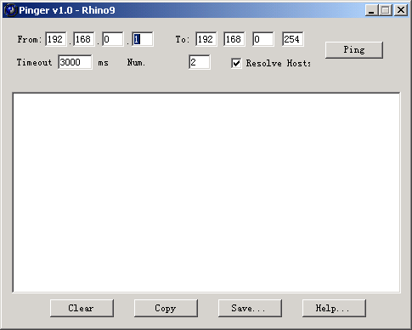
常用扫描器——pinger

